Slide 1

“見えないものを可視化する” Data Visualization ハンズオンワークショップ
2018年7月21日 13:00～16:00
多摩信用金庫 地域経済研究所
中西 英一郎

Slide 2
本日のタイムスケジュール
第1部 イントロダクション（13:00 ～ 13:30）
自己紹介
本日の内容紹介
環境設定
第2部 ハンズオン（13:30 ～ 16:00）
D3.jsとLeafletを使って、地図上に可視化してみよう
第3部 発表会(16:00 ～ 16:20)

Slide 3
イントロダクション
第1部

Slide 4

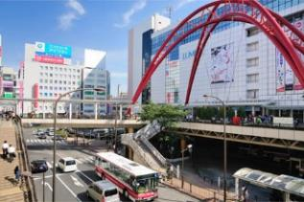
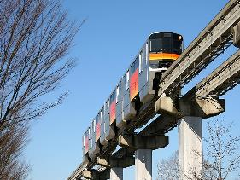

たましんのご紹介
創 立 昭和8年12月26日 有限責任立川信用組合として設立
平成18年1月10日 三金庫合併により多摩信用金庫
本 店 東京都立川市曙町2-8-28
店舗数 本支店79 出張所4 ATMコーナー58
役職員 2,246名（パート230名含む）
総預金 ２兆7,027億円
総貸出金 １兆330億円
※平成30年3月末現在

Slide 5
多摩信用金庫 地域経済研究所のご紹介
ミッション
所属
3名（職員2名、パート1名）
沿革
1975年7月 中小企業景況調査を開始
1995年5月 「地域経済研究センター」発足
1996年1月 「地域経済研究所」に名称変更
1998年4月 『多摩けいざい』創刊
近年の業務実績
八王子市産業連関表作成支援業務（八王子市委託）
小平市産業振興基本計画及び小平市農業振興計画の 策定に向けた基礎調査（小平市委託）
小金井市の教育的特性に関する調査（小金井市委託）
調布市内映画・映像関連企業調査（調布市委託）
多摩地域の創業実態調査（多摩大学共同調査）
多摩地域の採用実態調査（多摩大学共同調査）
多摩地域中小企業の海外事業展開に関する実態調査 （東京経済大学共同調査）
多摩地域に関わる全ての人の意思決定支援
業務範囲
1. 多摩地域の シンクタンク
多摩地域の社会・経済・産業に関する調査・分析および情報発信の実施
2. 自治体・企業の シンクタンク
外部からの委託調査・分析の実施
3. たましんの シンクタンク
金庫の経営や課題解決活動に関する調査分析の実施

Slide 6
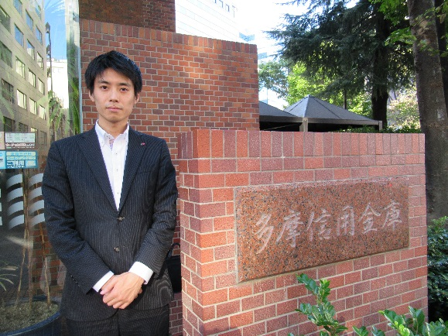
自己紹介
氏名：中西 英一郎
家族：妻と子ども2人
出身：東京都西多摩郡瑞穂町
趣味：ものづくり
略歴：
2012年4月 | 多摩信用金庫入庫
 | 昭島支店に配属 営業係を担当
2014年1月 | 価値創造事業部（当時）地域経済研究所に配属
2016年1月 | 経営戦略室に地域経済研究所が移管

Slide 7
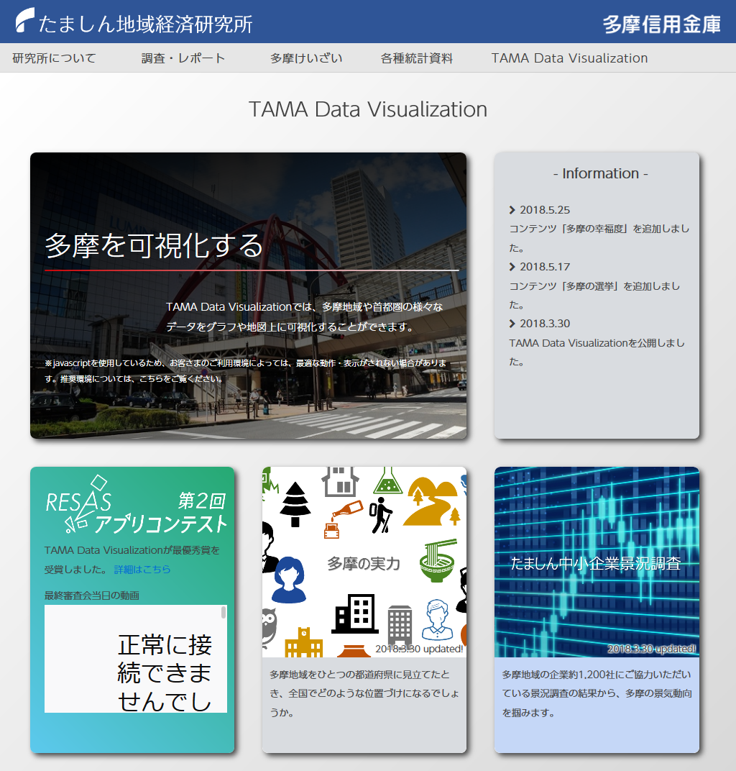
TAMA Data Visualization
通称TDV

Slide 8
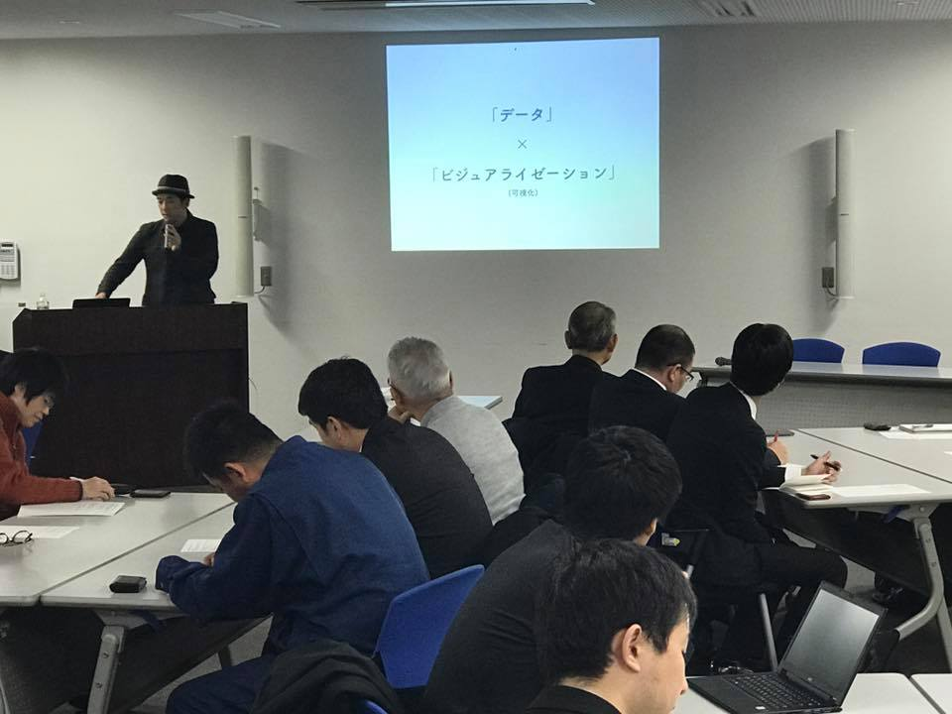
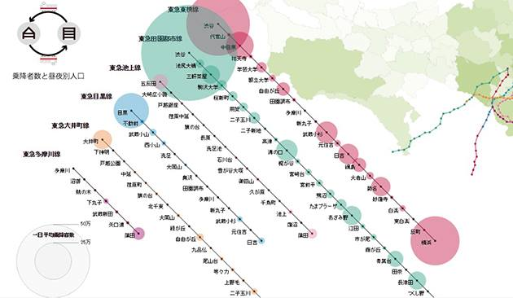
TDVを作り始めたきっかけ
2017年1月13日 ＠立川市役所
第16回Flat Placeたまにわ
「触れる可視化〜データビジュアライゼーションとは何か〜」
Code for Tokyo代表の矢崎氏が講演
紙文書に掲載されることを前提としたクローズドなグラフや地図でない、インタラクティブなデータ可視化技術に興味を持つ。
外部とのコミュニケーションに最適。

Slide 9
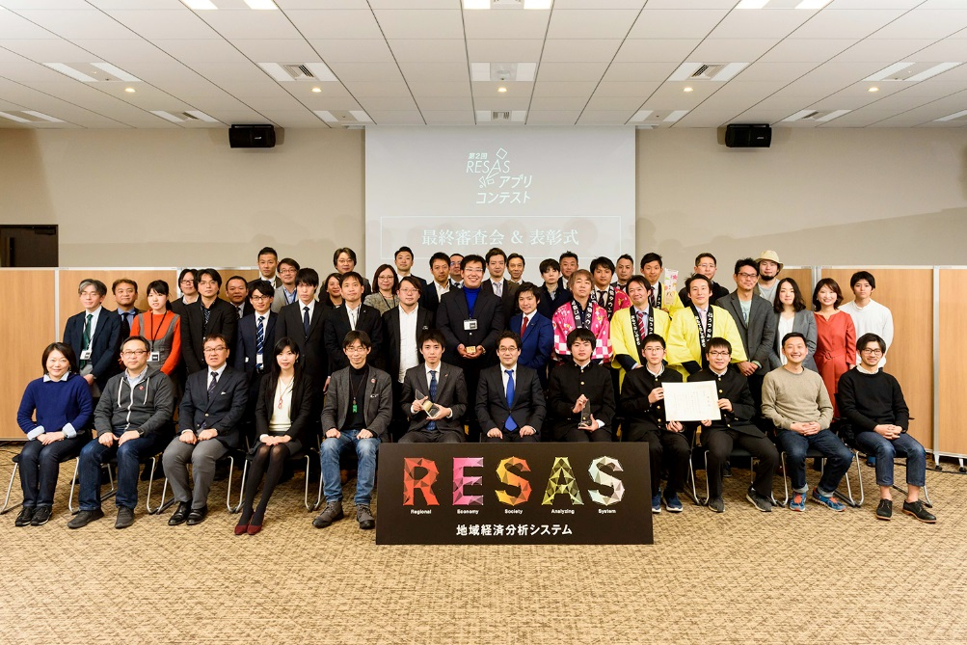
RESASアプリコンテスト
最優秀賞をいただきました。

Slide 10
今日のハンズオンのねらい
Data Visualizationのためのツールやデータサイトについて知る。
WEBブラウザ上で動くグラフや地図を自分自身で作ってみる。
どういう原理で、データが表現されているのか、その仕組みを学ぶ。

Slide 11
扉は開かれている
非エンジニアでプログラミング初心者であった私が、業務時間外のわずかな勉強時間で、Data Visualizationのアプリが作れるようになった。
今の時代、材料（データ）とツールは揃っている。あとは、アイディアと実行力次第。

Slide 12
初期設定
GitHub https://github.com/ei-ichiro/handson20180721
ハンズオン サンプルWEBサイト http://www.ei-ic.sakura.ne.jp/handson20180721/

Slide 13
Info Graphics ＆ Data Visualization
Info Graphics
Data Visualization
特定のメッセージを伝達することが主な目的
静的なコンテンツであることが多い
動的なコンテンツであることが多い
データを可視化し、わかりやすく表現することが主な目的

Slide 14
主なVisualizationツールについて
グラフ
E2D3
D3.js
地図
QGIS
MANDARA
Visualizationサイト
日経Visual Data
朝デジスペシャル
RESAS
jSTAT MAP
統計ダッシュボード
Leaflet
Google Map API
Google Chart
Tableau Public
OpenLayers
その他いろいろ

Slide 15
主なデータサイトについて
e-Stat
国内最大の統計サイト
国土数値情報
豊富なShapeファイルを提供
国土地理院
WEB地図のタイル画像を多数提供
Shapeファイルも配布
鉄道や道路データなどもある

Slide 16
ハンズオン
第2部

Slide 17
WEBページの基本（10分）
HTMLの構造について
サーバーサイド、クライアントサイド
SVGの話（15分）
丸とか四角とかを描いて、色を塗る（ワーク）
D3.jsの話（30分）
概要
各メソッドの説明
軸とか、その他
jsonを読み込んでアニメーションするグラフを可視化する（ワーク）
Leafletとの連携の話（30分）
概要
Jsonを読み込んで地図を可視化する（ワーク）
自由創作（60分）

Slide 18
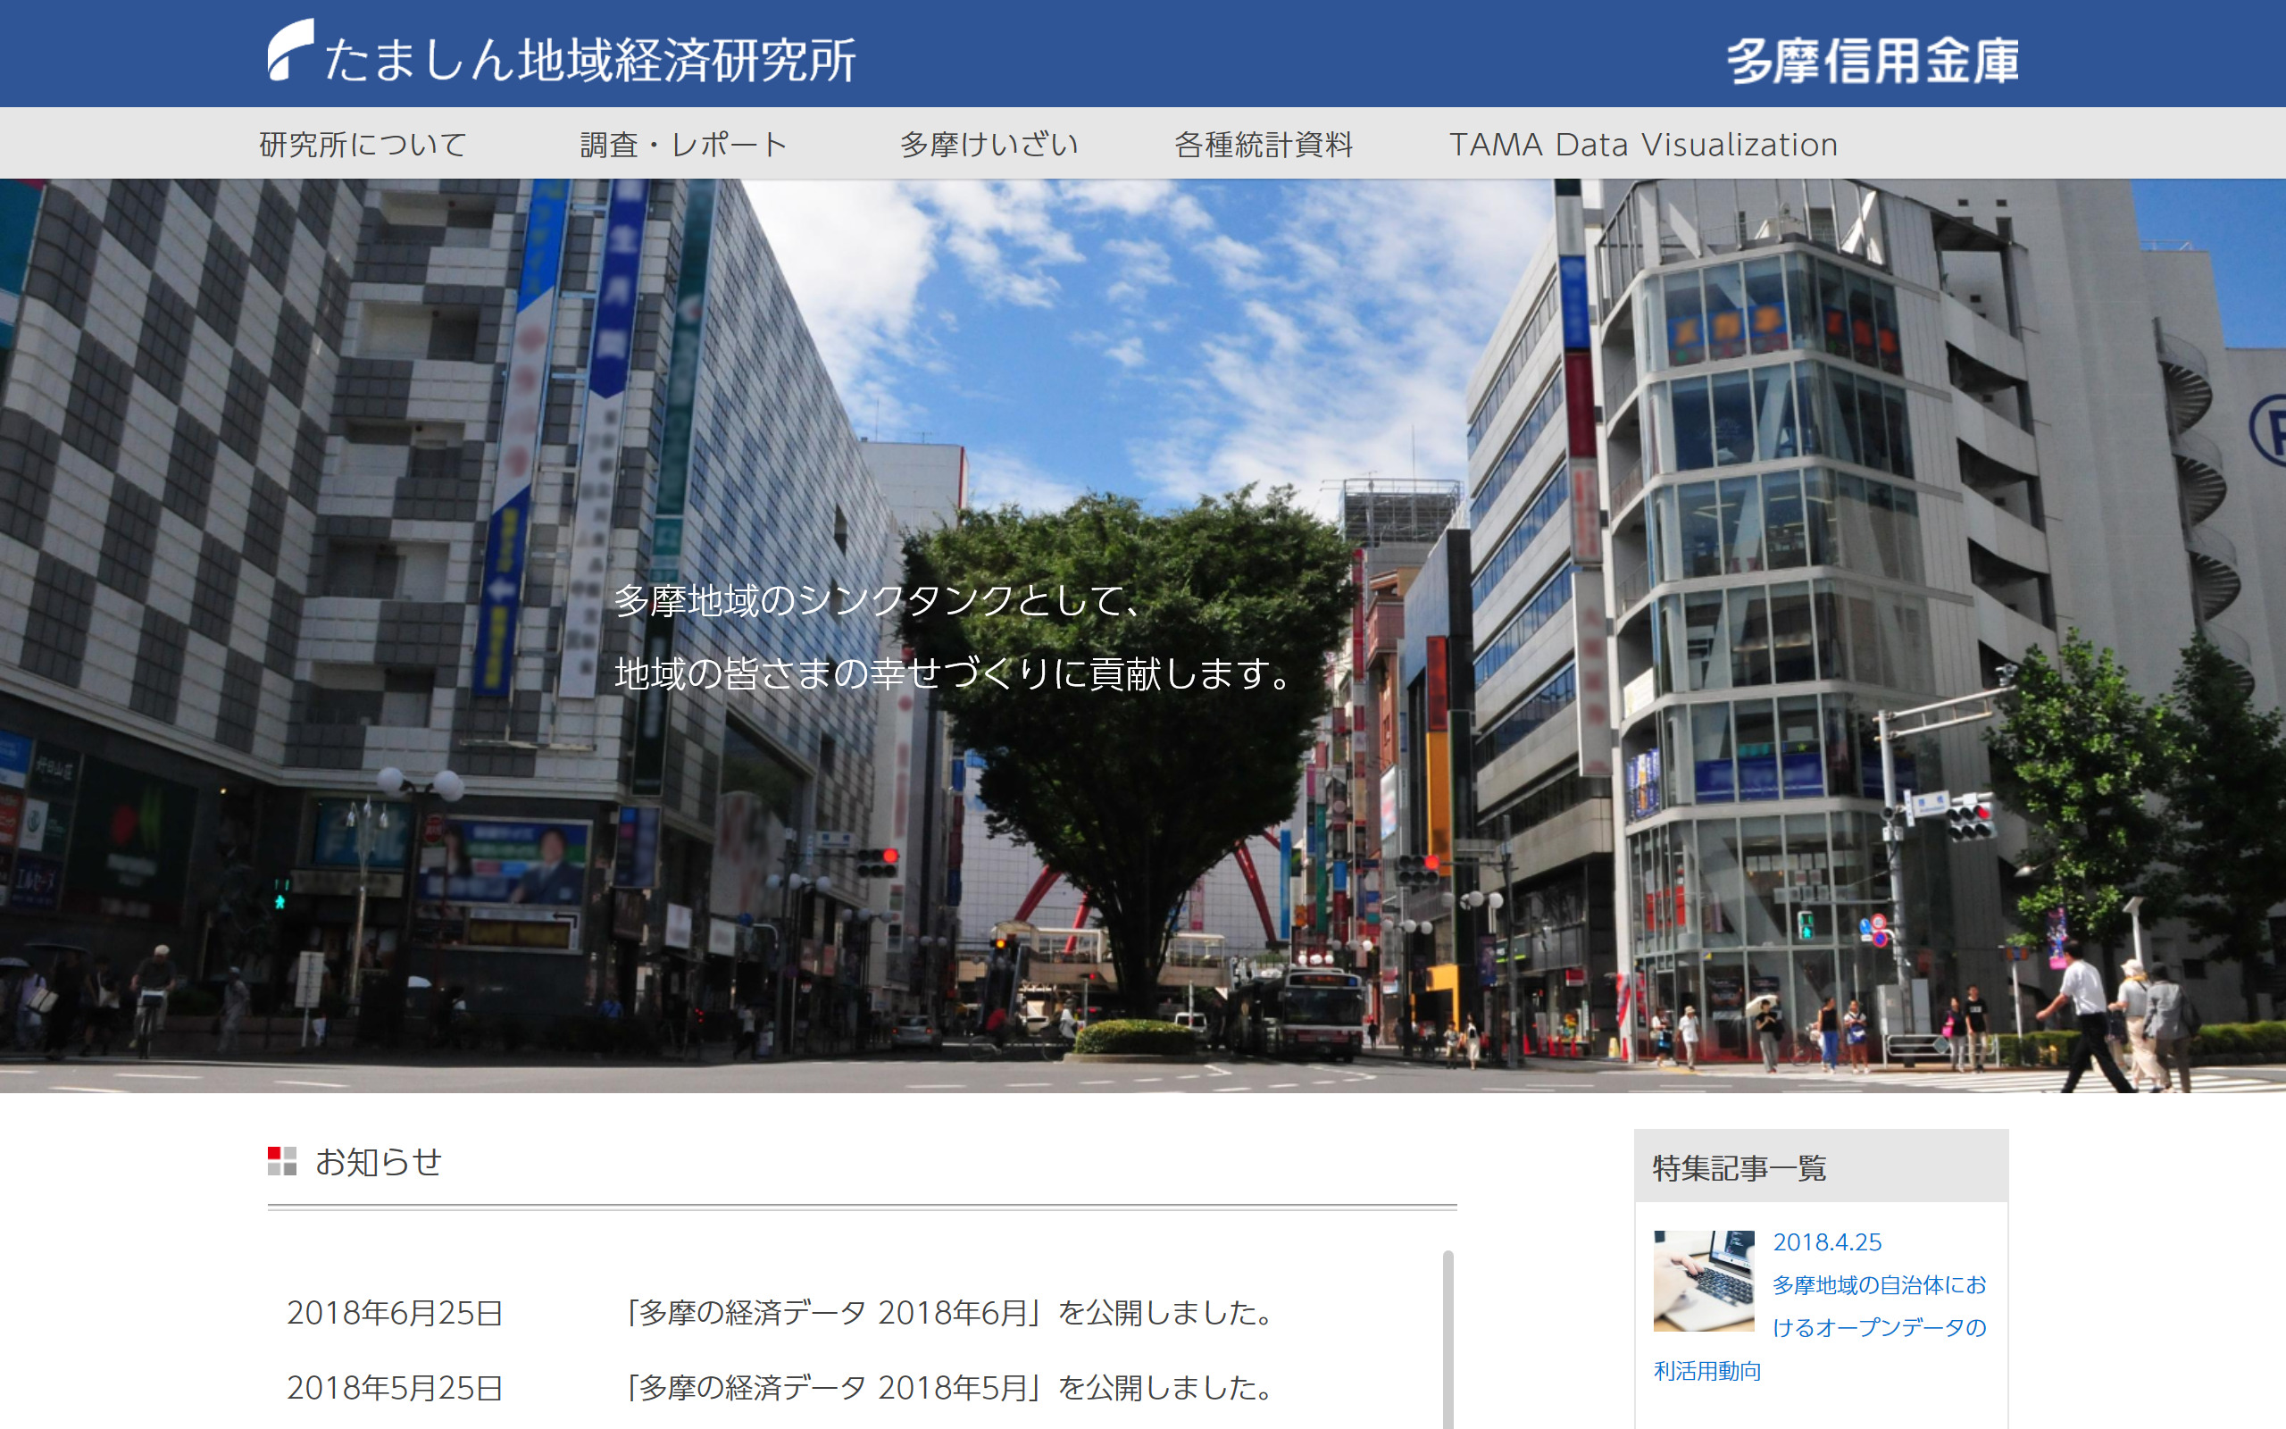
WEBページの基本①
ブラウザ
.html
英一郎のホームページへようこそ！
おすすめ
たましん地域経済研究所
<html>
<head>
<title></title>
<link></link>
<script></script>
<head>
<body>
<h1>英一郎のホームページへようこそ！</h1>
<p class=“recommend”>おすすめ</p>
<a href=“http://...”>
<p>たましん地域経済研究所</p>
<img src=“http://...”>
</a>
</body>
</html>

Slide 19
WEBページの基本②
ブラウザ
.css
英一郎のホームページへようこそ！
おすすめ
たましん地域経済研究所
html{
font-family: MS P明朝;
background-color: yellow;
}
h1{
font-size: 20px;
color: green;
}
.recommend{
font-size: 16px;
font-weight: bold;
color: red;
}

Slide 20




クライアントサイドプログラム
クライアント
サーバー
WEBブラウザ
HTML, css, JavaScript
サーバーから送られてきた数々のファイルを、クライアントのブラウザ側で組み立てる。
つまり、組み立てるファイルとブラウザさえあれば、サーバーが無くてもプログラムが動く。

Slide 21
SVGの基本
ブラウザ
.html
<body>
<svg>
<circle r=“50” cx=“200” cy=“100”
fill=“orange”></circle>
<rect width=“300” height=“40” x=“100”
y=“300” fill=“blue”></rect>
<text x=“250” y=“150”>丸と四角で生み
出す美しいデザイン</text>
</svg>
</body>
SVG
丸と四角で生み出す
美しいデザイン

Slide 22
ワーク SVGで描いてみよう
お題
1号
ポイント： 左右対称に描くこと！

Slide 23
ワーク SVGで描いてみよう
お題
ポイント： 余白を均等に描くこと！

Slide 24
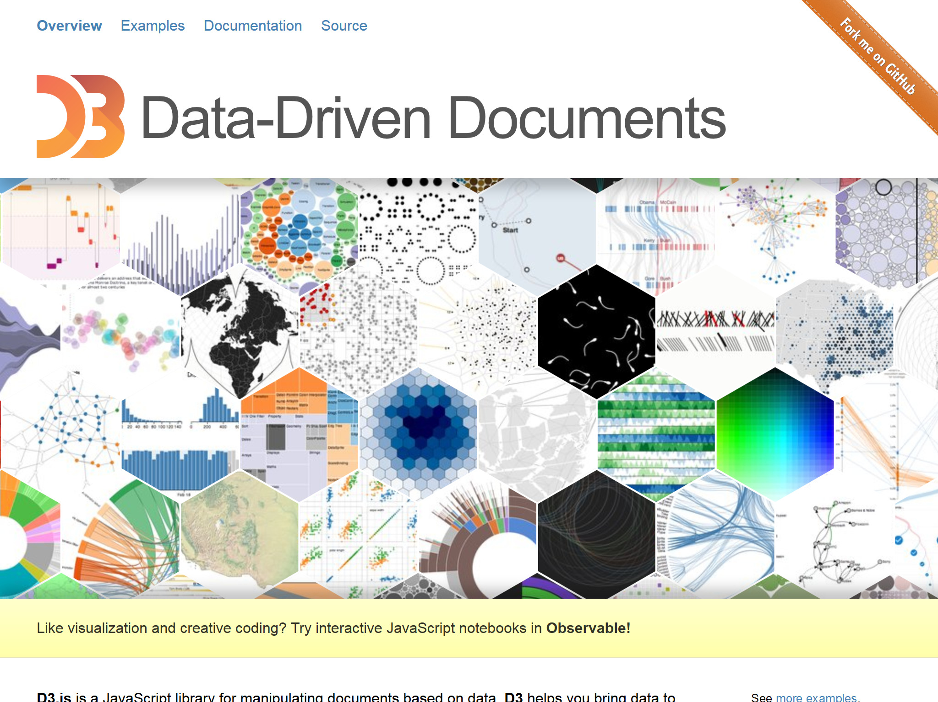
D3.jsの概要
SVG描画やアニメーションに特化したJavaScriptライブラリ。
D3.jsを簡単に表すと、
SVGを使って複雑な計算が必要な図形の集合を描くときに、その計算を半自動化してくれるツールを集めた工具箱。
先の棒グラフを描くための計算が簡単になる、というイメージ
よって、データを入れればすぐグラフができるという類のものではない。
裏を返せば、何でも描ける。

Slide 25
大幅バージョンアップ
2016年6月28日に、v3からv4に移行。（現行はv5）
仕様が超大幅変更になり、それまで作成したプログラムは軒並み壊滅。
それだけでなく、D3.jsについて書かれた書籍はほぼ全てv3での記載。今、D3.jsは独学で学びづらい環境にある。

Slide 26
変数と配列とオブジェクト
変数 x = 15, y = 30 x => 15
配列（Array） x = [15, 30, 42, 57] x[3] => 42
オブジェクト(Object) x = {“apple”: 15, “orange”: 30, “banana”: 42, “grape”: 57} x[“orange”] => 30 or x.orange => 30
オブジェクトを含む配列とか、配列の配列とか、組み合わせることで複雑なデータ構造を表現可能。

Slide 27
発表会
第3部

Slide 28
「理論」よりも「実践」重視
講師は、プログラミング1年生。そのため、人に教えられるほどの知識は持ち合わせていません。
今日のハンズオンでは、理論面の習得はあまり期待しないでください。最善な方法でなくても、とにかくプログラムが「動くこと」を重視します。
プログラムは、できるだけ「Copy&Paste」で対応します。ただし、基本的な動作の仕組みを理解するため、コードの入力をしてもらう部分もあります。

